Slide 1
班級智慧電視簡單操作介紹 學生版
連接電源電視開機
筆電連接電視

Slide 2
要插 插頭

Slide 3
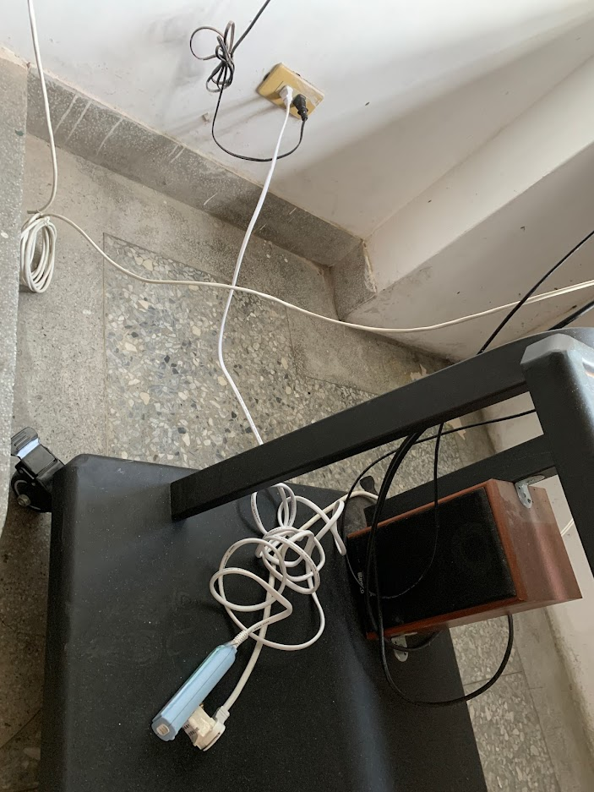
要接 延長線

Slide 4
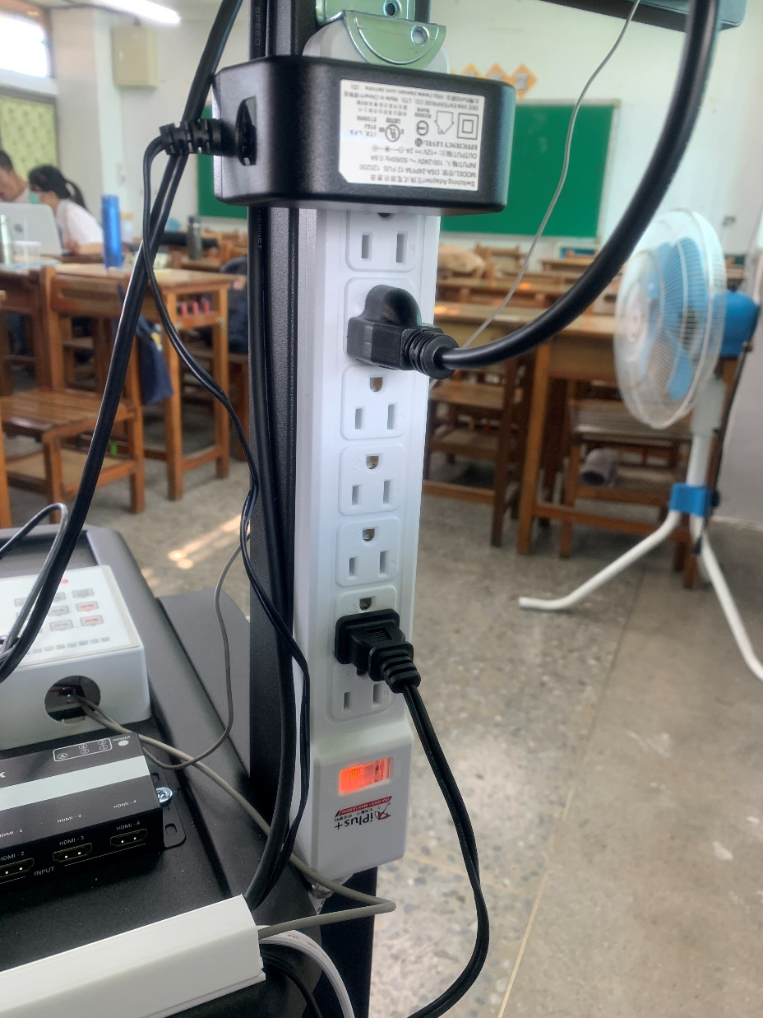
要開電源

Slide 5
電視電源 開關

Slide 6
第一次按這裡 電視開機

Slide 7
擴大機 資訊應用整合控制器

Slide 8
打開 擴大機 音源 轉到最左邊 line

Slide 9
開機與關機 電視

Slide 10
連接Hdmi 線

Slide 11
連接 螢幕觸控線

Slide 12
筆電要連接 hdmi 和 螢幕觸控線

Slide 13
按 電腦 切換到 筆電 畫面

Slide 14
電腦電視畫面 同步後，電腦螢幕可以蓋上

Slide 15
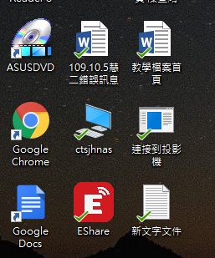
連線到 投影機

Slide 16
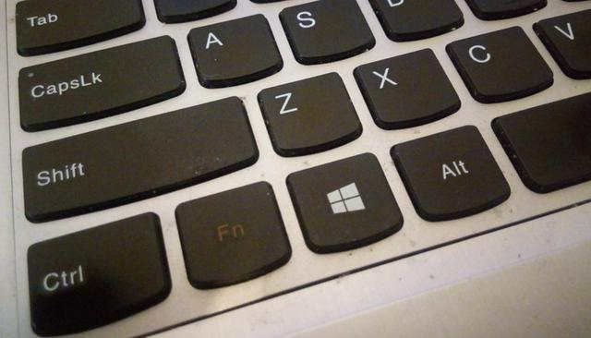
請按鍵盤上的 Windows 標誌鍵 + P 。(按住 Windows 鍵的同時，按下 P 鍵。)

Slide 17
一年級和二年級的筆電，網路連接統一使用教室區域無線訊號:CTSJH-Ruckus，筆電網路連辦公室區訊號不會通。 筆電上不開啟學校共用，不設定辦公室印表機。

Slide 18
若螢幕發生觸控不良時應該如何解決？

Slide 19
螢幕四週觸控感測器會受到粉筆灰覆蓋而影響觸控品質，定期清除面板邊緣灰塵，建議用乾的小刷子清潔，以避免抹布擦拭灰塵時將紅外線感應裝置損傷，影響觸控效果。

Slide 20
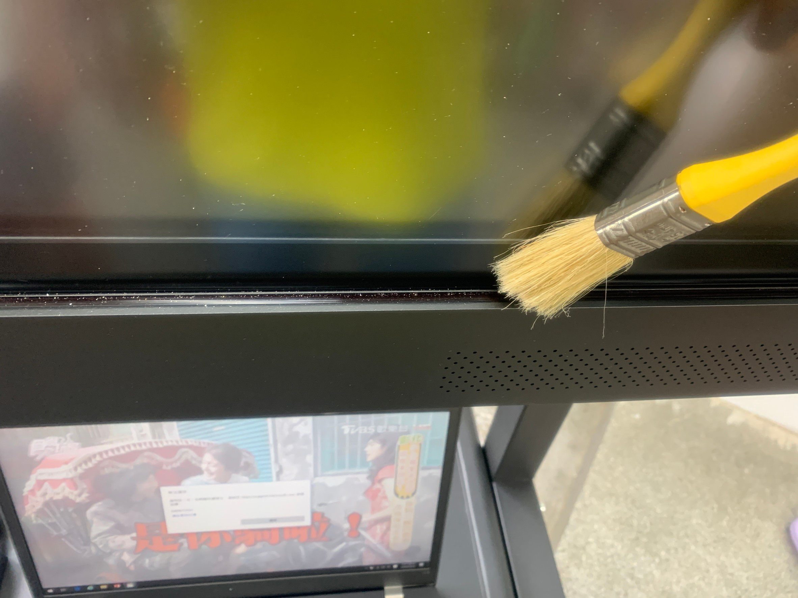
建議用乾的小刷子清潔，以避免抹布擦拭灰塵時將紅外線感應裝置損傷，影響觸控效果。

Slide 21
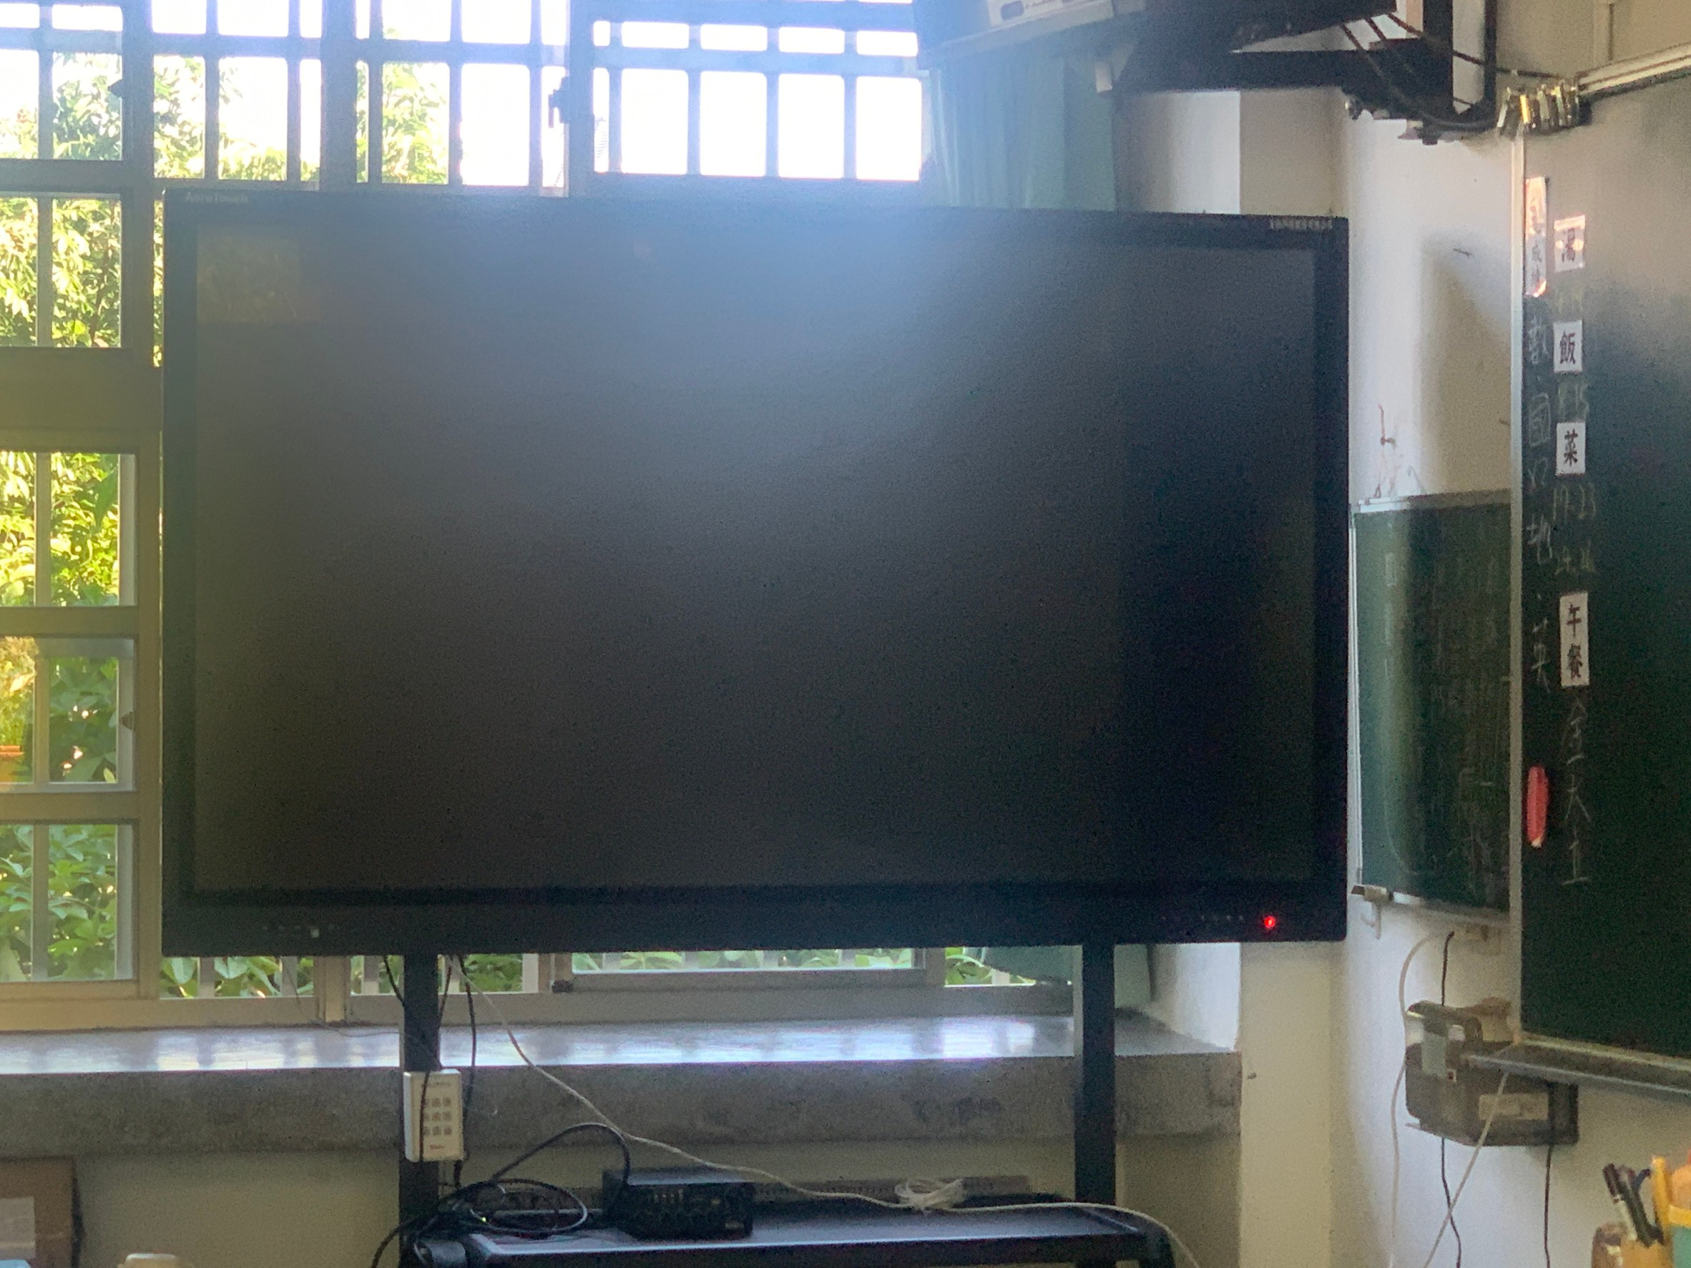
螢幕平常要用塑膠套 防塵

Slide 22
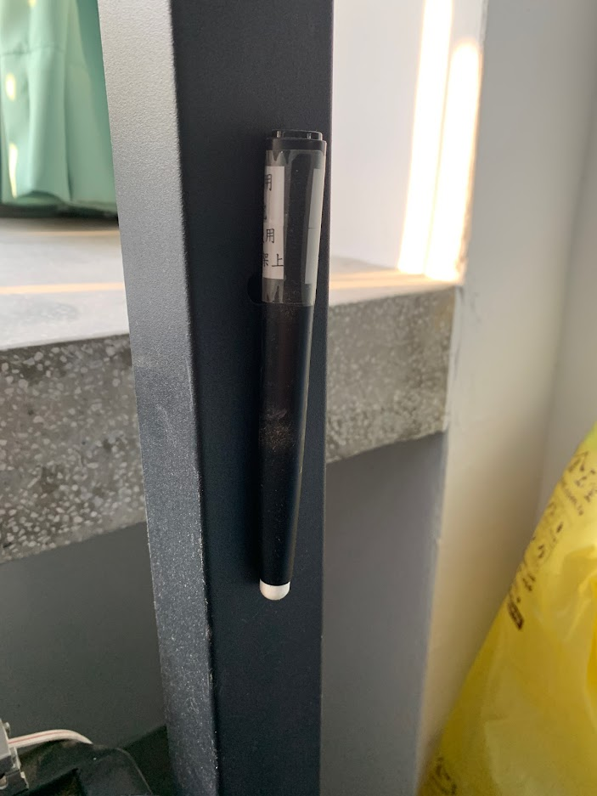
螢幕用觸控筆 避免刮傷與手指油汙

Slide 23
點選 更多應用

Slide 24
點選 chrome 瀏覽器

Slide 25
A+ 空中美語 播放
Chrome搜尋 彰泰國中 首頁
https://www.ctsjh.chc.edu.tw/
至 網頁左方 校內常用連結
A+ 空中美語

